Slide 1
Giới thiệu Page Object Model (POM)
Action class
+ Mouse actions
+ Keyboard actions
+Page Object Model
Người soạn: ndquang4

Slide 2
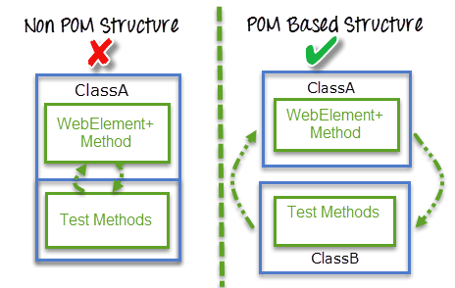
Page Object Model (POM) là gì?
Page Object Model (POM) là một mẫu thiết kế để tạo kho lưu trữ đối tượng - Object Repository cho các phần tử giao diện web.
Theo mô hình này, đối với mỗi trang web trong ứng dụng, sẽ có lớp trang tương ứng.
Lớp trang này sẽ chứa các WebElements của trang web đó và cũng chứa các phương thức thực hiện các thao tác trên các WebElements đó.

Slide 3
Ưu điểm của Page Object Model (POM)
Dễ đọc do cấu trúc rõ ràng
Dễ bảo trì
Dễ tái sử dụng

Slide 4
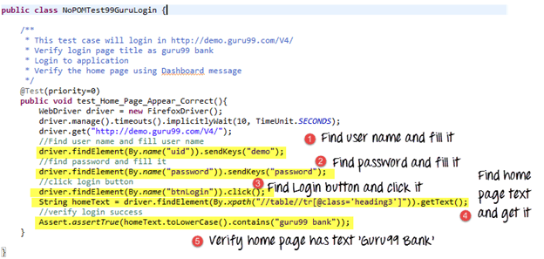
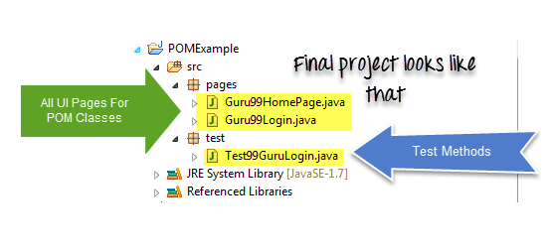
Ví dụ

Slide 5
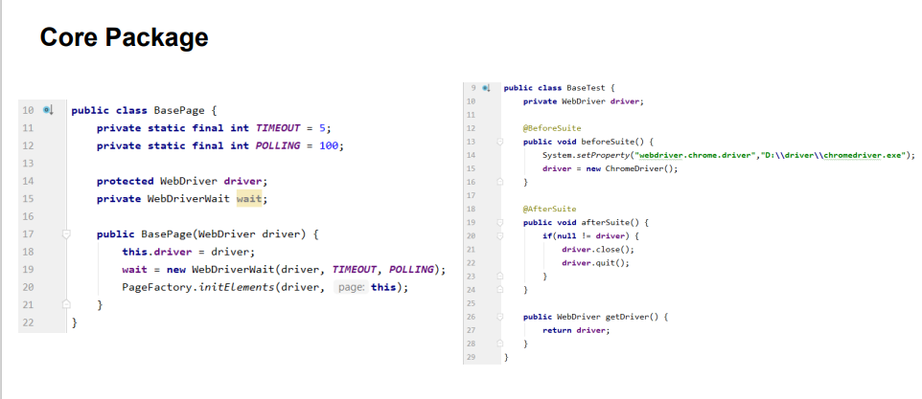
Demo

Slide 6
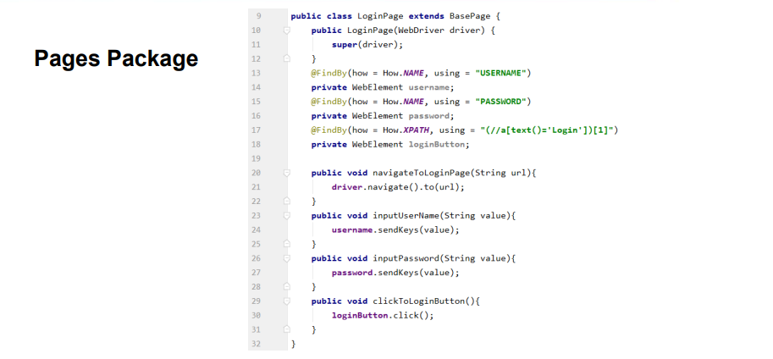
Demo

Slide 7
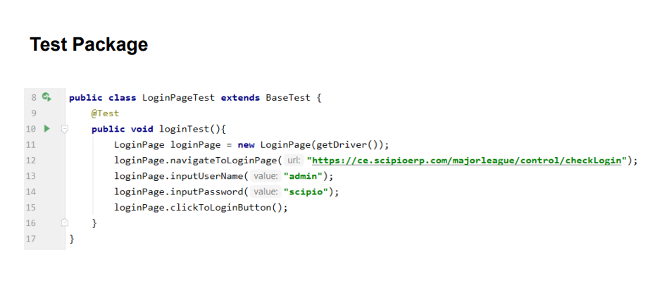
Demo

Slide 8
Bài tập
Từ trang chủ, viết sự kiện hover 1 sub-menu “Về CMC/Môi trường làm việc” sau đó click vào menu đó trên trang
https://tuyendung.cmc.com.vn/
Lưu ý: Cần kiểm tra menu thực sự được hover hay chưa? Demo cần sử dụng POM cho với 2 trang được nêu trên là HomePage và “Môi trường làm việc”
Xem https://tuyendung.cmc.com.vn/ . Thông tin test web này sẽ được thêm sau slide này

